Slide 1


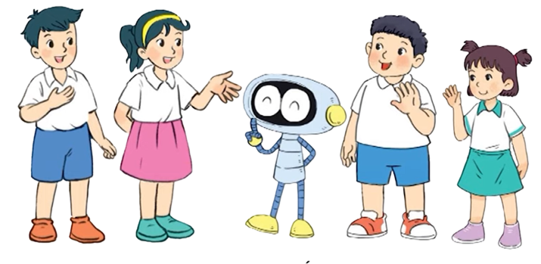
TOÁN 4

Slide 2


TRƯỜNG TIỂU HỌC QUANG TRUNG
Sách kết nối tri thức với cuộc sống – Lớp 4
Năm học 2024-2025

TOÁN
PHÉP CỘNG CÁC SỐ CÓ NHIỀU CHỮ SỐ
(TIẾT 1)
Giáo viên: Dương Thị Quyên
Khởi động

Slide 3

https://www.youtube.com/watch?v=zMOC8Kke0_Q
Khởi động

Slide 4

TOÁN
PHÉP CỘNG CÁC SỐ CÓ NHIỀU CHỮ SỐ
(TIẾT 1)
S/Trang 76

Slide 5


Khám phá

Slide 6
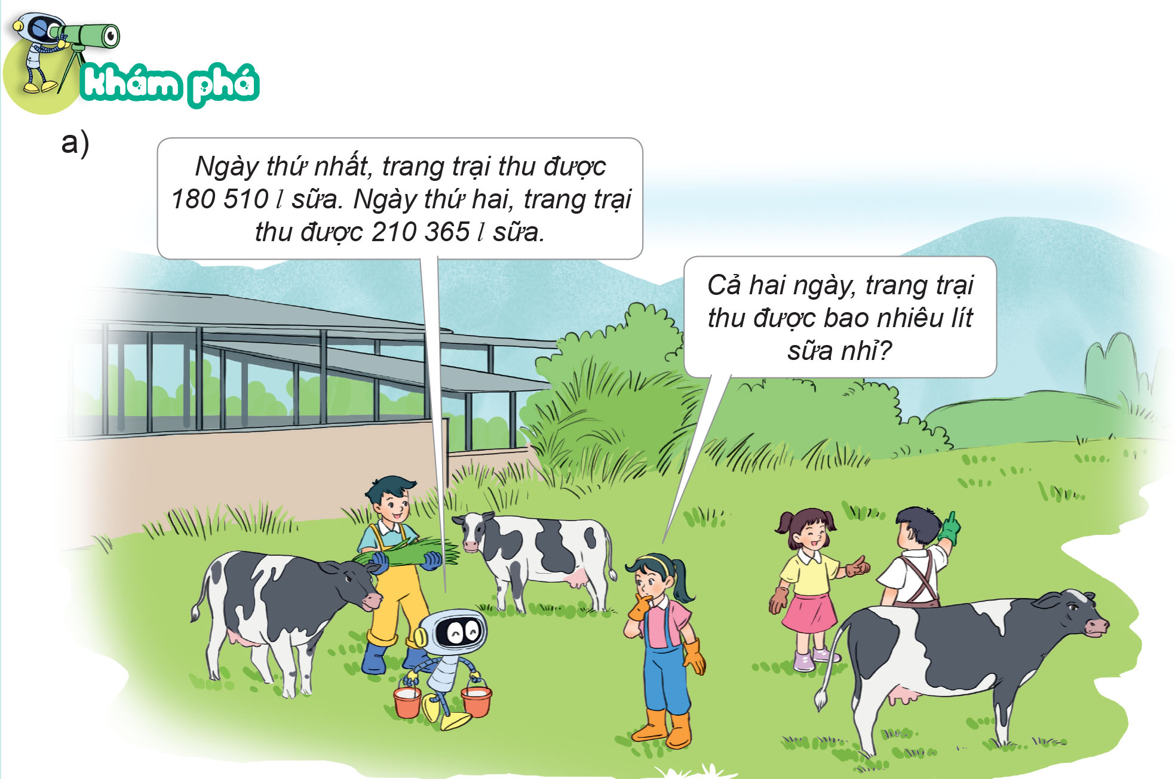
Ngày thứ nhất, trang trại thu được 180 510 l sữa. Ngày thứ hai, trang trại thu được 210 365 l sữa.
Cả hai ngày, trang trại thu được bao nhiêu lít sữa nhỉ?

Slide 7
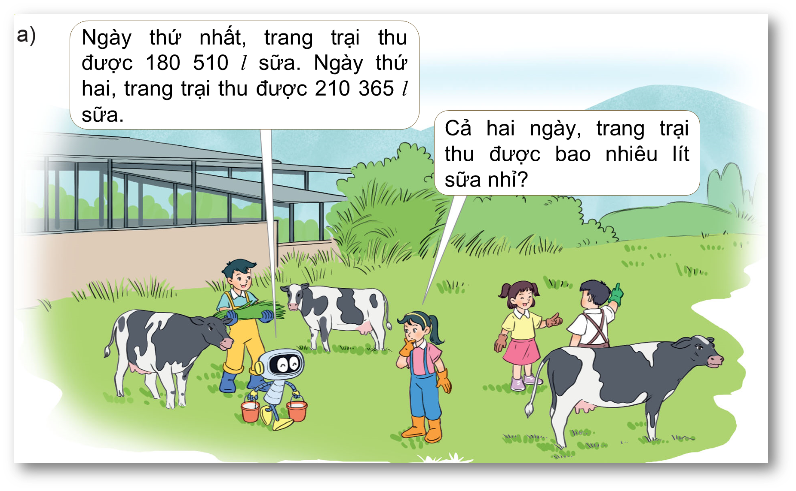
180 510 + 210 365 = ?

Slide 8
180 510 + 210 365 = ?
a)
0 cộng 5 bằng 5, viết 5.
1 cộng 6 bằng 7, viết 7.
5 cộng 3 bằng 8, viết 8.
0 cộng 0 bằng 0, viết 0.
8 cộng 1 bằng 9, viết 9.
1 cộng 2 bằng 3, viết 3.
180 510
+
210 365
390 875
180 510 + 210 365 = 390 875

Slide 9
327 456 + 190 835 = ?
b)
6 cộng 5 bằng 11, viết 1 nhớ 1.
5 thêm 1 bằng 6; 6 cộng 3 bằng 9, viết 9.
4 cộng 8 bằng 12, viết 2 nhớ 1.
7 thêm 1 bằng 8; 8 cộng 0 bằng 8, viết 8.
2 cộng 9 bằng 11, viết 1 nhớ 1.
3 thêm 1 bằng 4; 4 cộng 1 bằng 5, viết 5.
327 456
+
190 835
518 291
327 456 + 190 835 = 518 291

Slide 10

Luyện tập

Slide 11

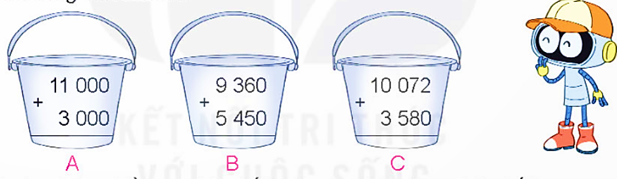
1. Kết quả của phép tính trên mỗi chiếc xô là số mi-li-lít sữa bò được chứa trong chiếc xô đó.
14 000
14 810
13 652
Xô nào chứa nhiều sữa bò nhất? Xô nào chứa ít sữa bò nhất?

Slide 12
1. Kết quả của phép tính trên mỗi chiếc xô là số mi-li-lít sữa bò được chứa trong chiếc xô đó.
14 000
14 810
13 652
Xô B chứa nhiều sữa bò nhất.
Xô C chứa ít sữa bò nhất.

Slide 13
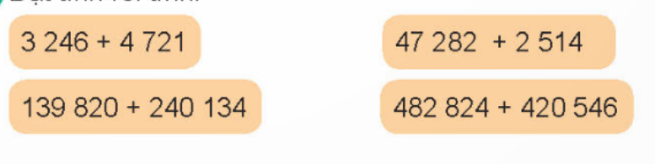
2. Đặt tính rồi tính.

Slide 14
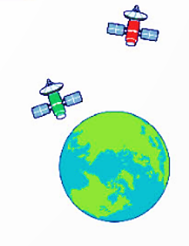
3. Trong một phút, vệ tinh màu xanh bay được quãng đường dài 474 000 m, vệ tinh màu đỏ bay được quãng đường dài hơn vệ tinh màu xanh là 201 km. Hỏi trong 1 phút, vệ tinh màu đỏ bay được quãng đường dài bao nhiêu mét?
Bài giải
Đổi: 201 km = 201 000 m
Trong 1 phút, vệ tinh màu đỏ bay được là:
474 000 + 201 000 m = 675 000 (m)
Đáp số: 675 000 m.

Slide 15
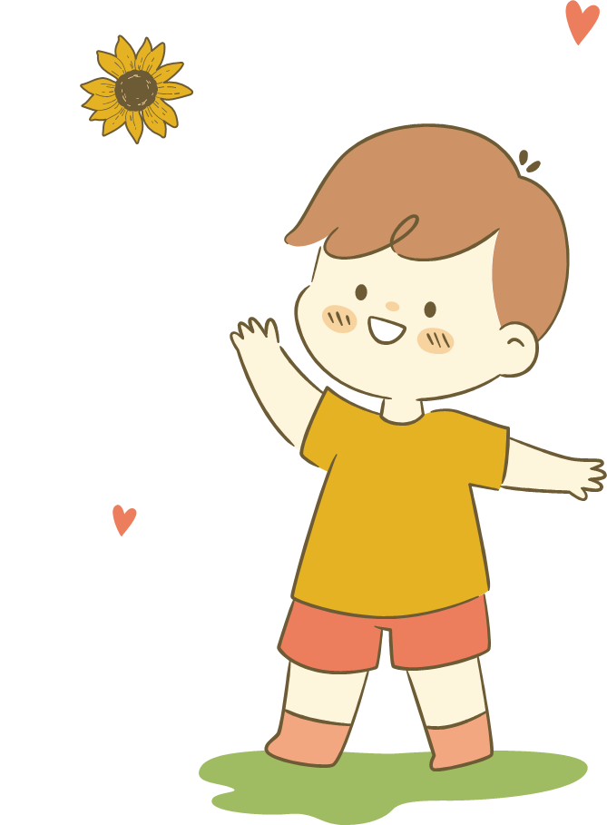

https://www.youtube.com/watch?v=71Ob1vLVStY

Slide 16



